Slide 1
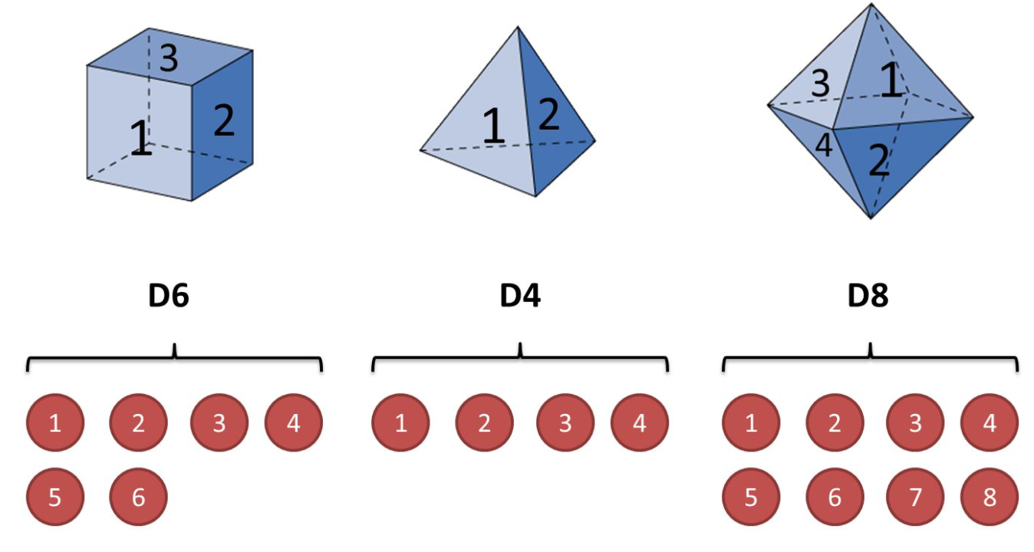
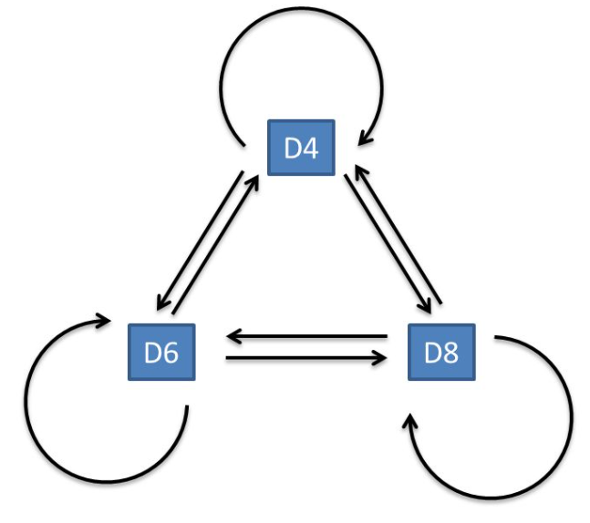
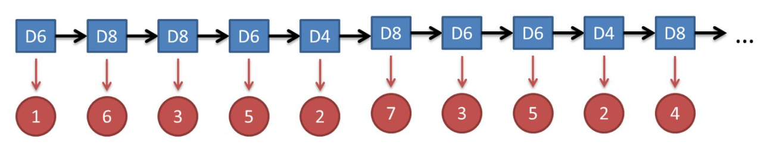
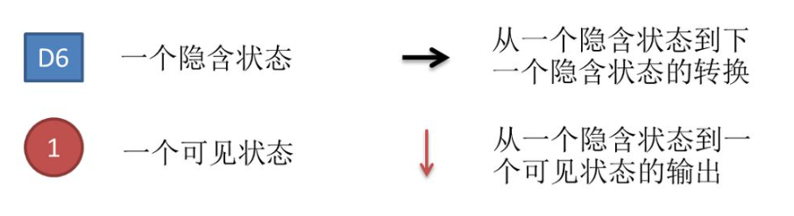
HMM

Slide 2
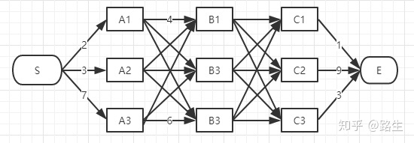
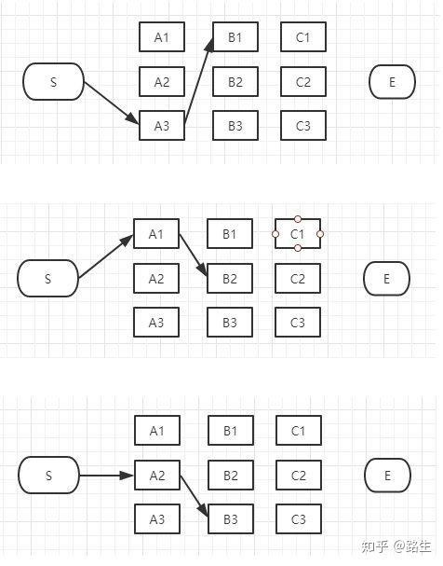
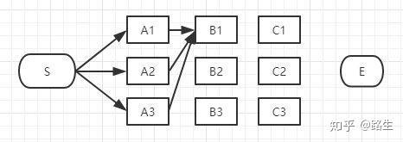
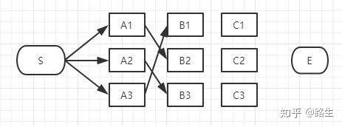
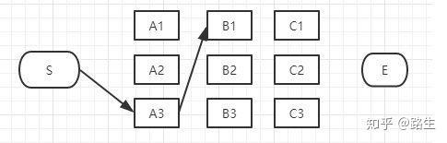
HMM
解码问题
知道骰子有几种（隐含状态数量），每种骰子的转换（转换概率），根据掷骰子掷出的结果（可见状态链），我想知道每次掷出来的都是哪种骰子（隐含状态链）。
在效率方面相对于粗暴地遍历所有路径，viterbi 维特比算法到达每一列的时候都会删除不符合最短路径要求的路径，大大降低时间复杂度
最短路径问题

Slide 3
HMM
知道骰子有几种（隐含状态数量），不知道每种骰子是什么（转换概率），观测到很多次掷骰子的结果（可见状态链），我想反推出每种骰子是什么（转换概率）。

Slide 4
HMM

